Slide 1
INSTITUTO MEXICANO DEL SEGURO SOCIAL
UNIDAD MEDICA DE ALTA ESPECIALIDAD
HOSPITAL DE TRAUMATOLOGIA Y ORTOPEDIA
“LOMAS VERDES”
DAÑOS CAUSADOS EN INMUEBLE, ACABADOS POR SISMO DE 7.1 GRADOS R. 19/SEP/2017

Slide 2
SALA DE ESPERA URGENCIAS Y RESONANCIA

Slide 3
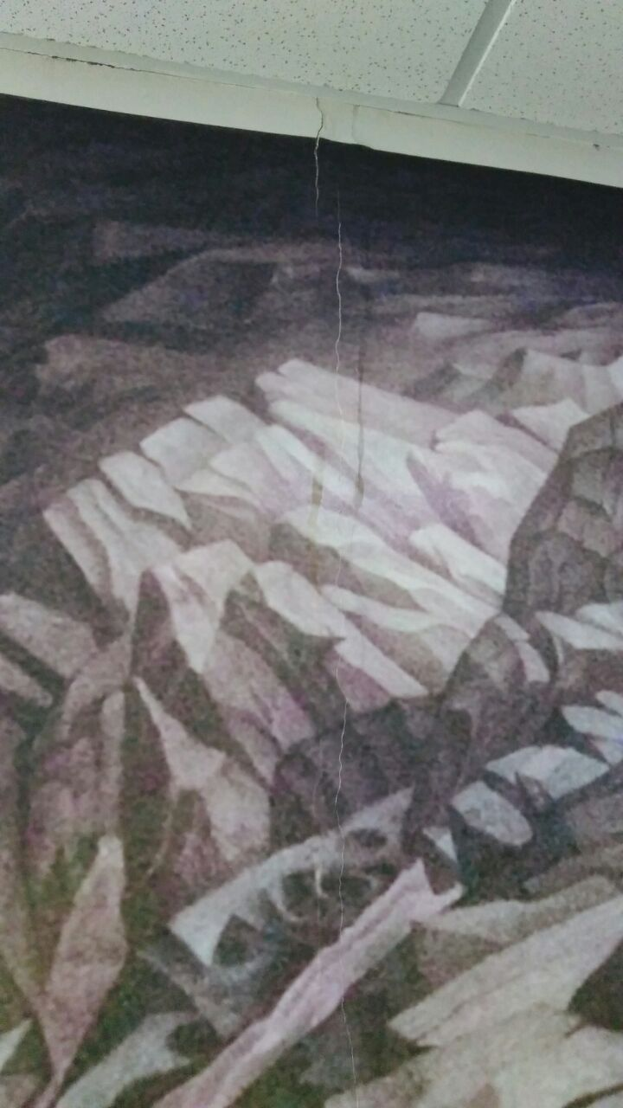

Slide 5
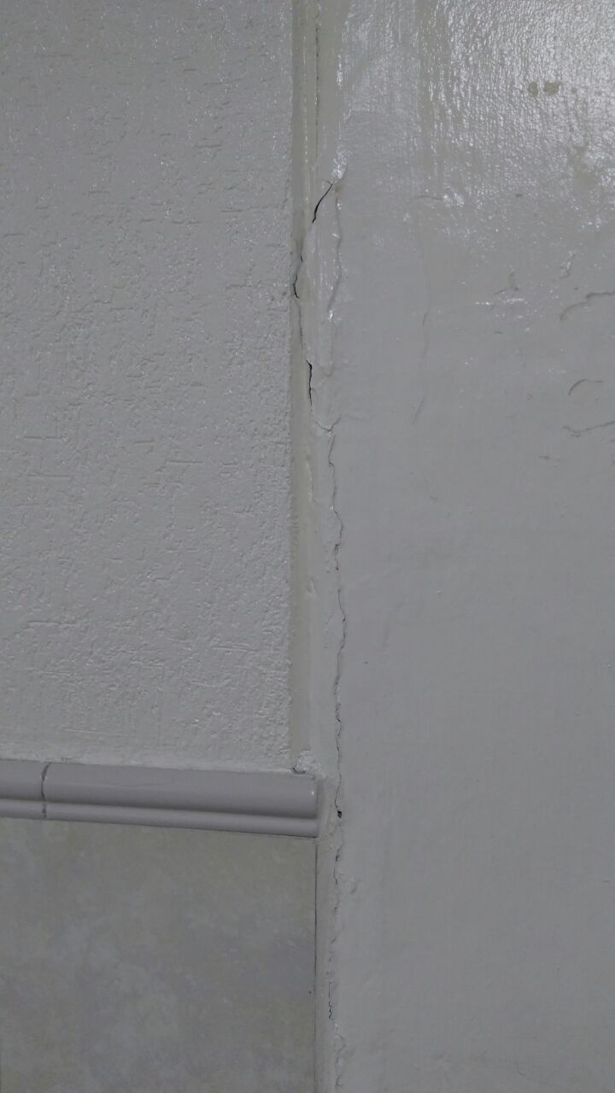

Slide 7
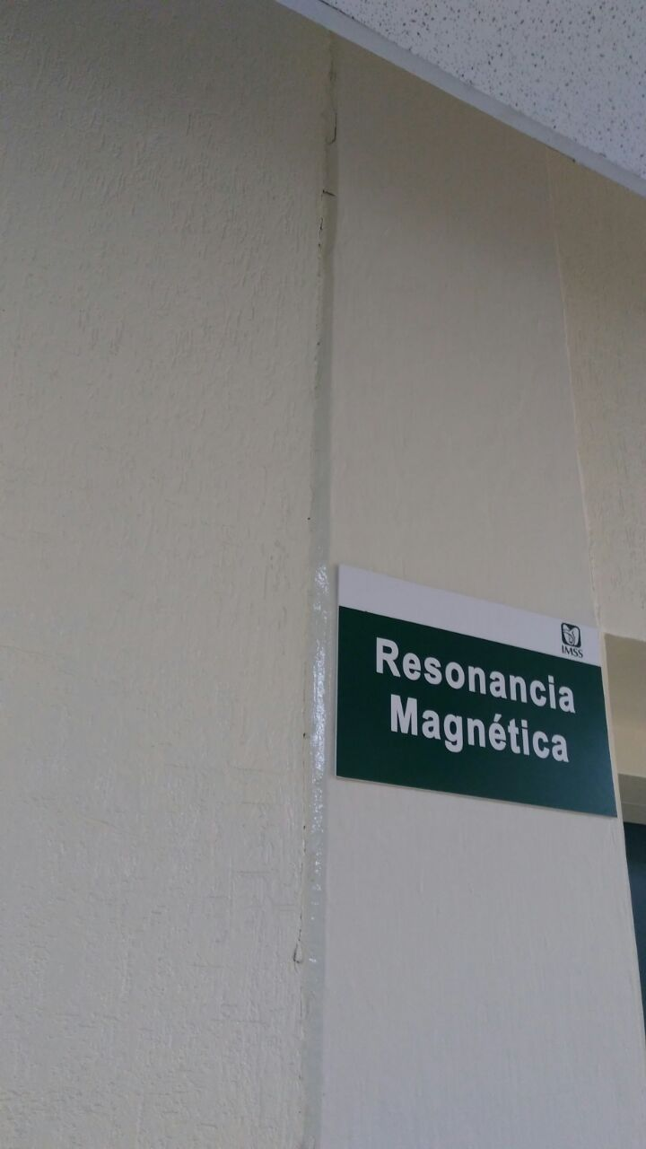

Slide 8
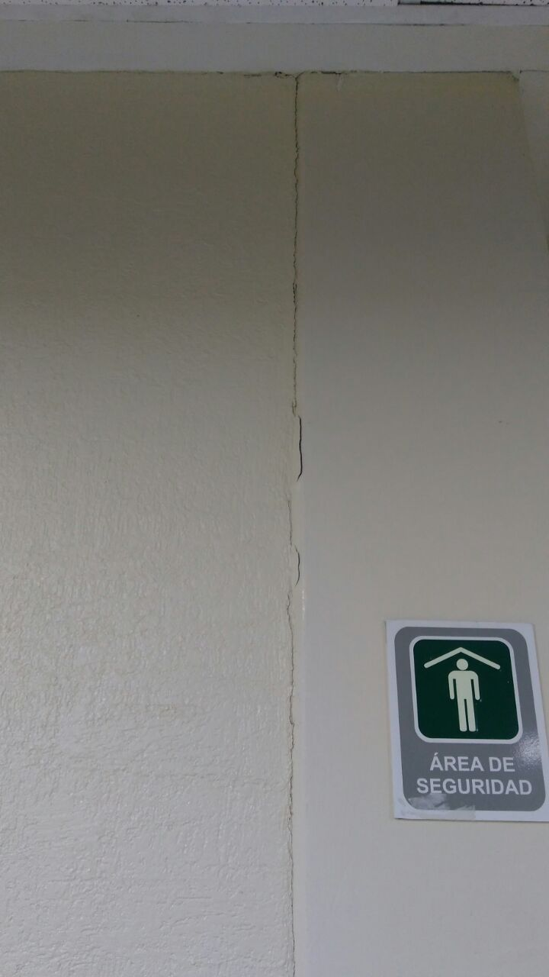

Slide 9
PASILLO DE URGENCIAS

Slide 11
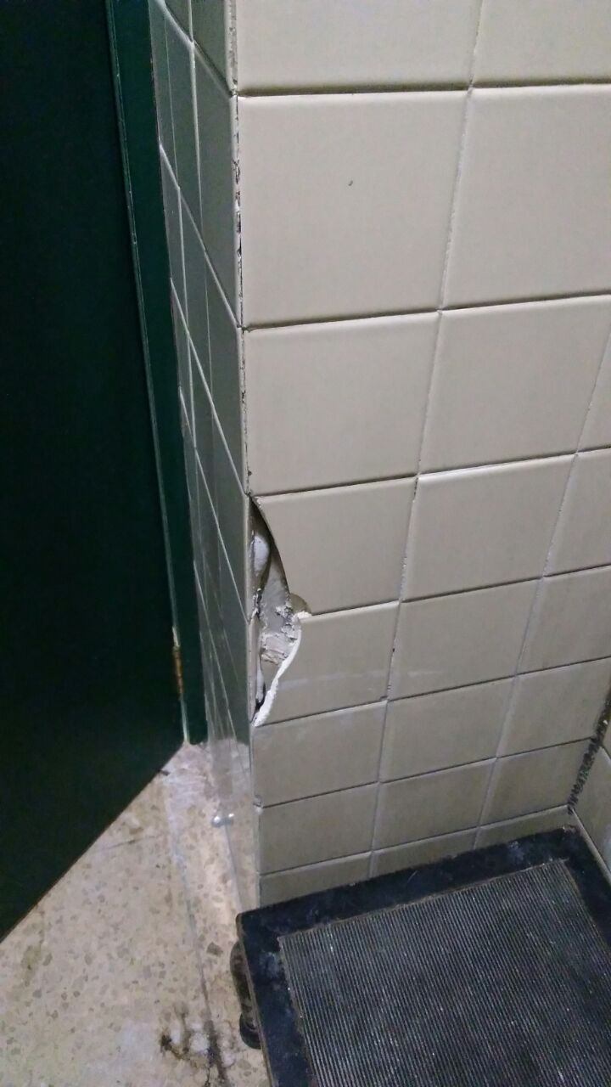

Slide 14
INHALOTERAPIA Y ADMISION HOSPITALARIA

Slide 17
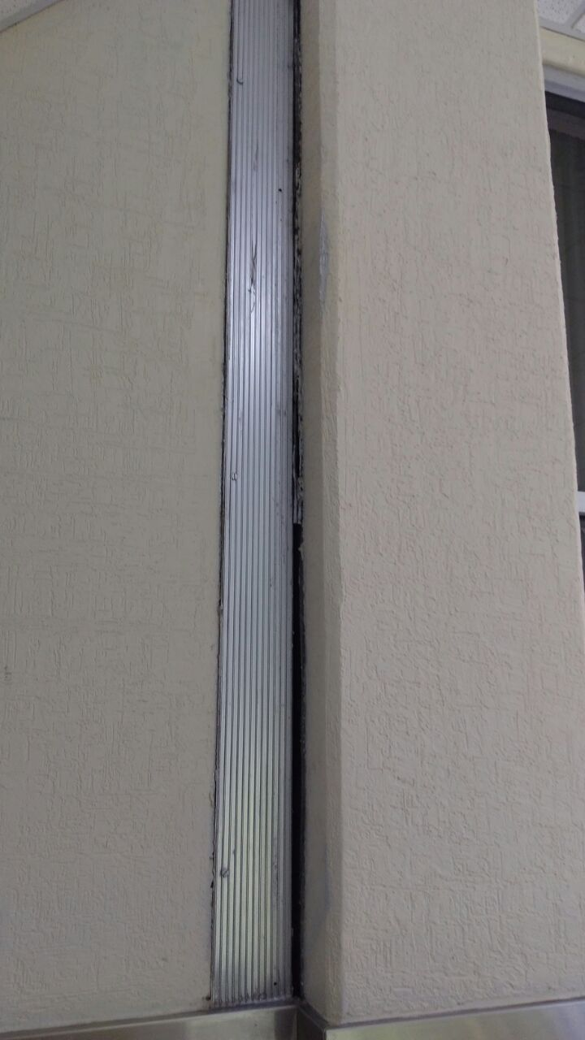

Slide 18
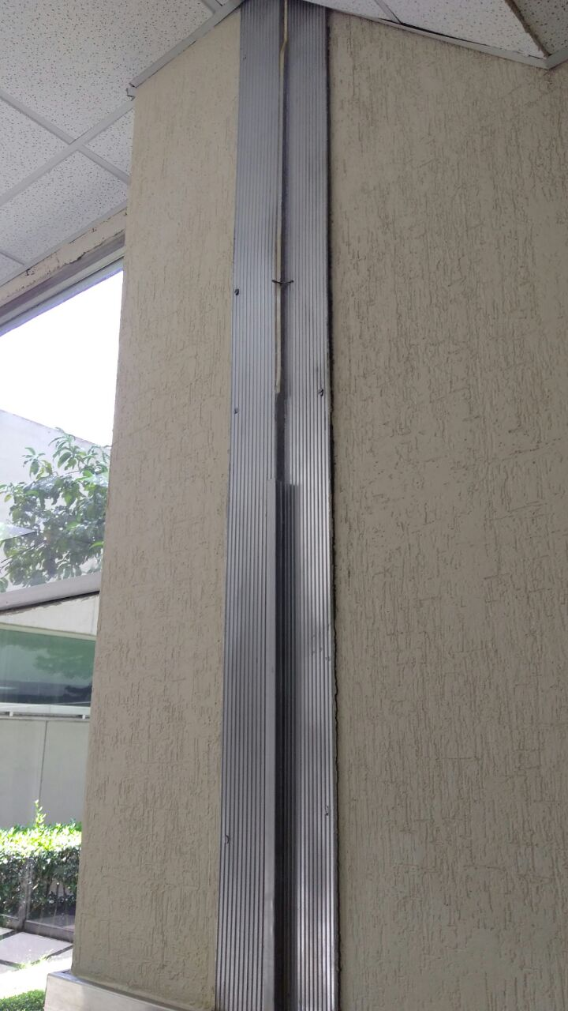

Slide 19
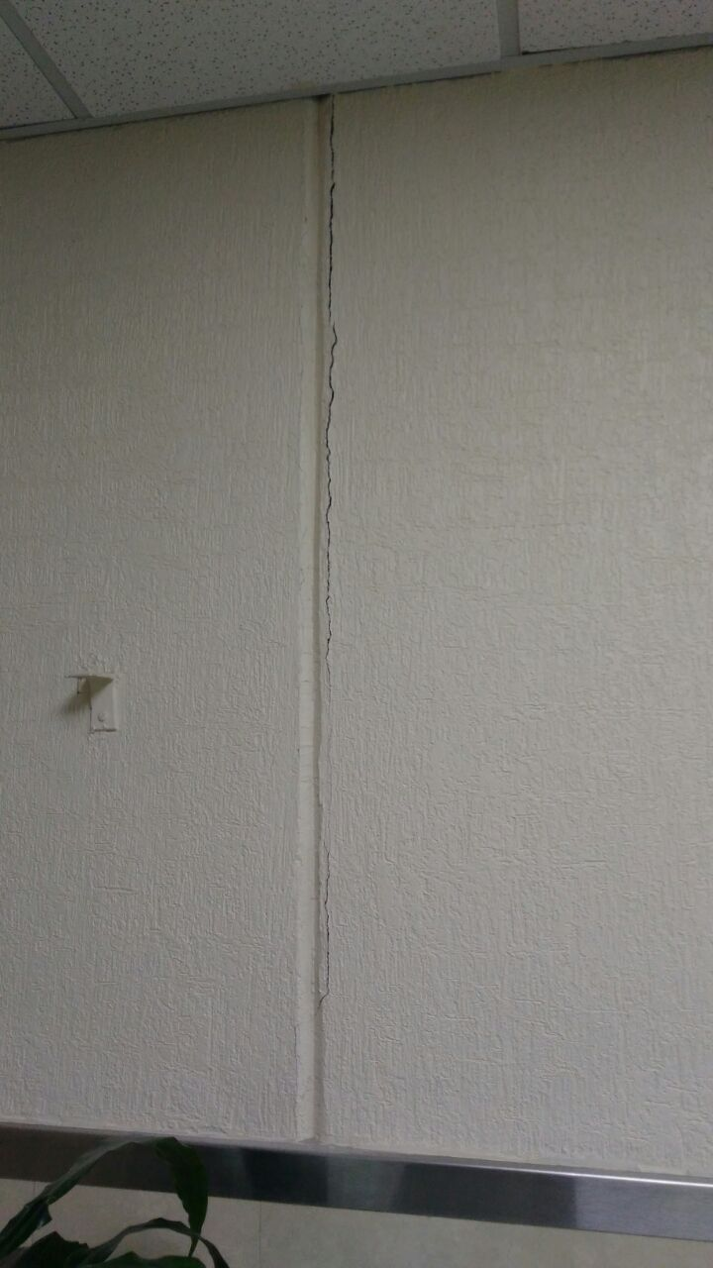

Slide 21
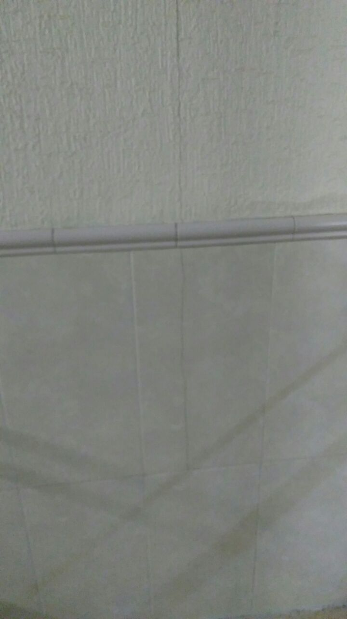

Slide 22
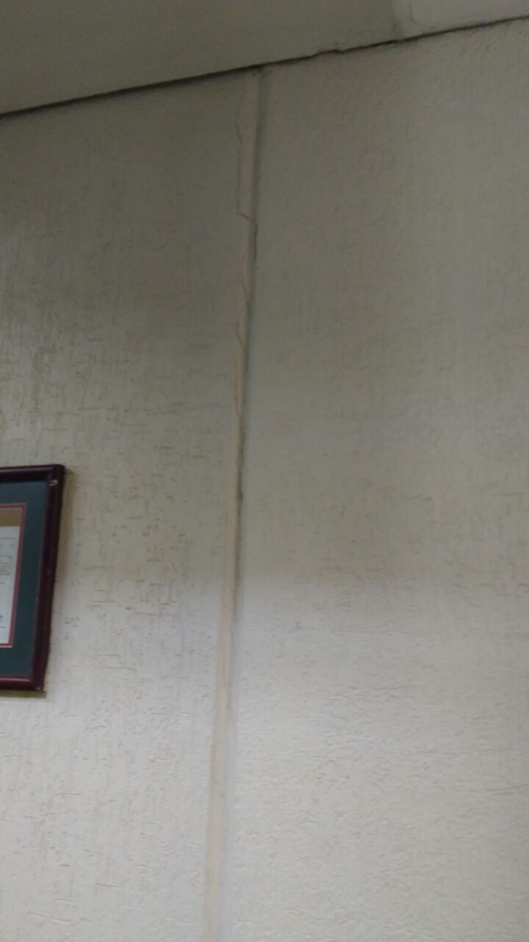

Slide 23
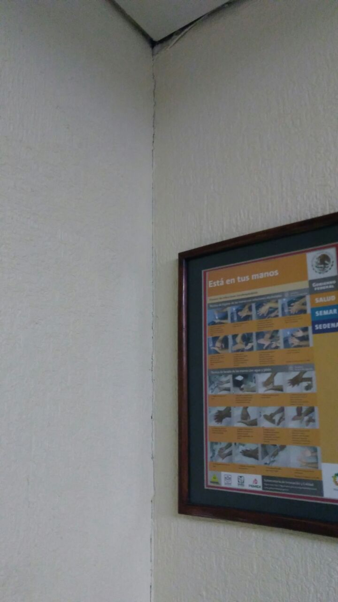

Slide 24
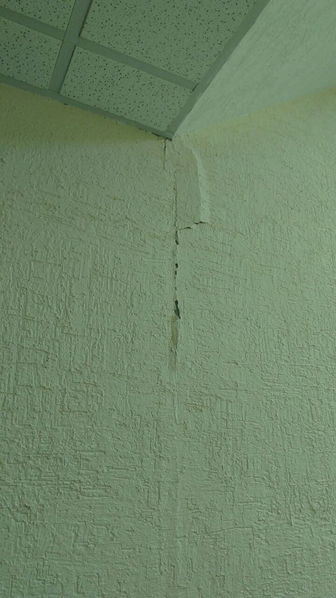

Slide 25
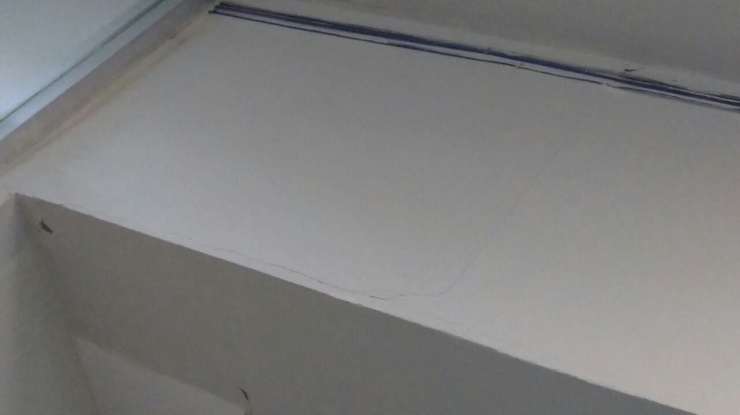

Slide 26
FARMACIA Y CADIT

Slide 28
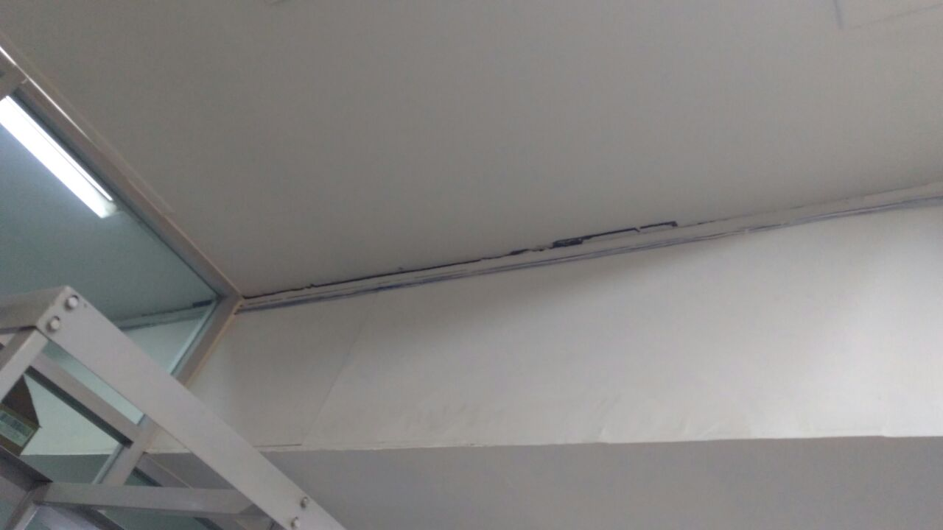

Slide 29
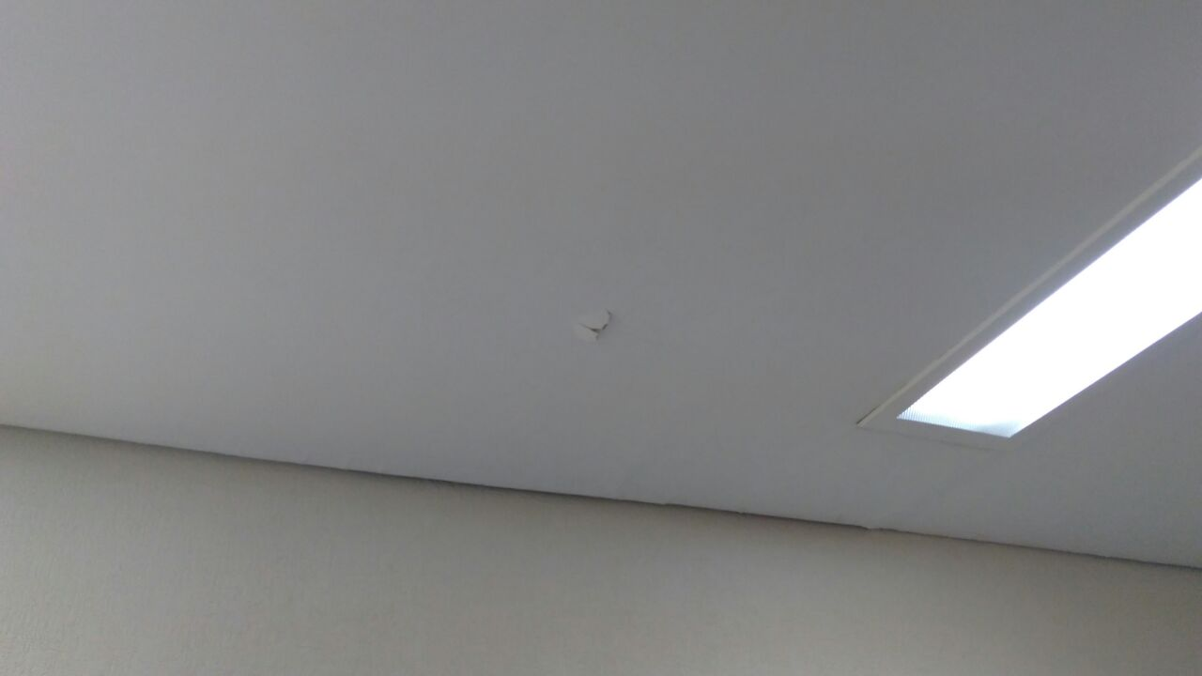

Slide 30
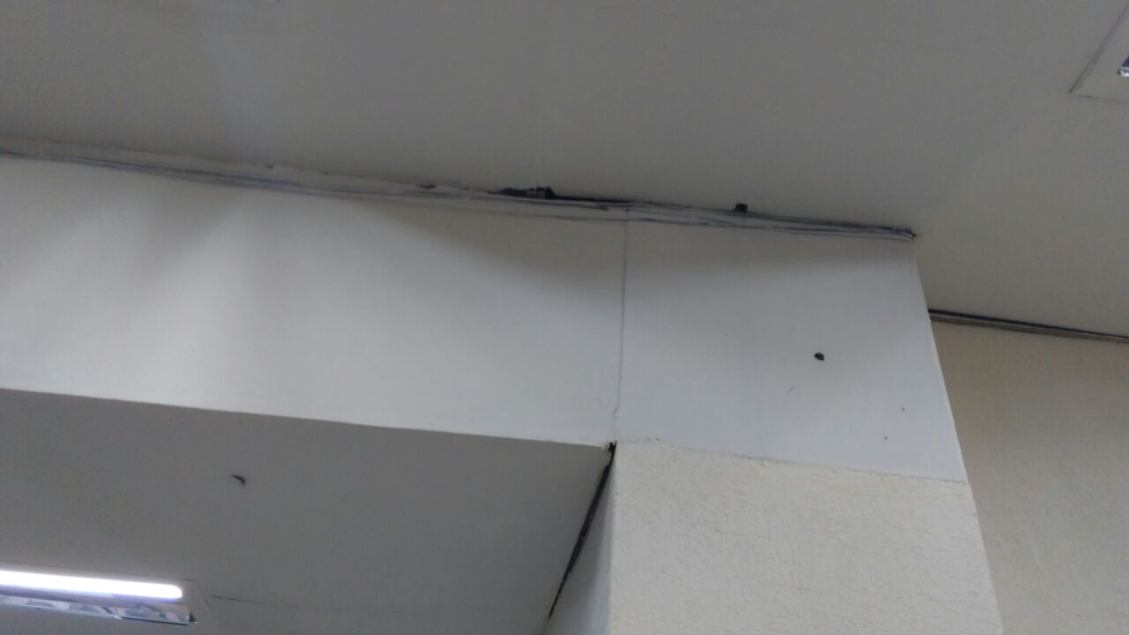

Slide 31
